Slide 1



Luyện tập
(tiết 4)

Slide 2



Hoạt động 1: Tìm từ ngữ chỉ cây cối
Hương Thảo: tranthao121004@gmail.com

Slide 3


STT | Cây lương thực | Cây ăn quả
1 | Cây khoai tây | Cây cam
2 | Cây lúa mì | Cây nho
3 | Cây ngô | Cây hồng xiêm
4 | Cây khoai tây, cây khoai lang | Cây na
5 | Cây sắn | Cây bơ

Slide 4
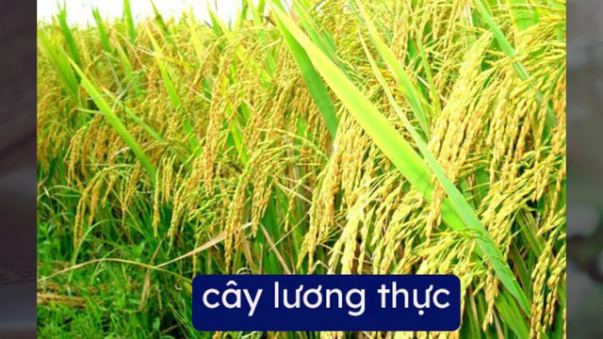
Kiểm tra đáp án

Slide 5
Hoạt động 2: Tìm những từ chỉ hoạt động chăm sóc cây

Slide 6
Trong vòng 1 phút, hãy viết ra giấy những từ ngữ chỉ hoạt động chăm sóc cây
Bắt đầu
Hết giờ
60
50
10
40
20
30

Slide 7
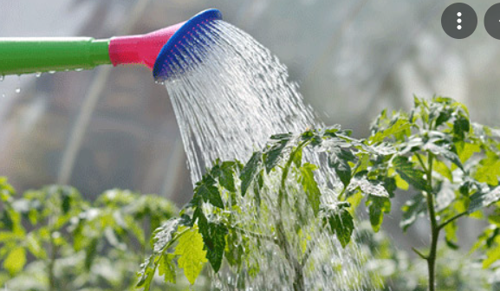
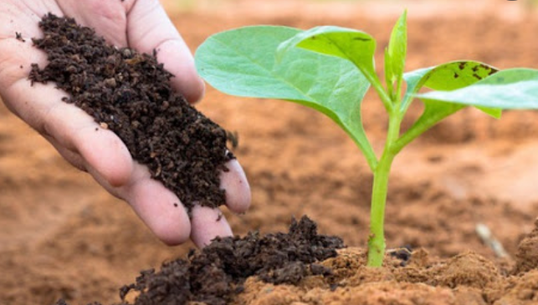
Những từ chỉ hoạt động chăm sóc cây
Tưới nước
Bón phân

Slide 8
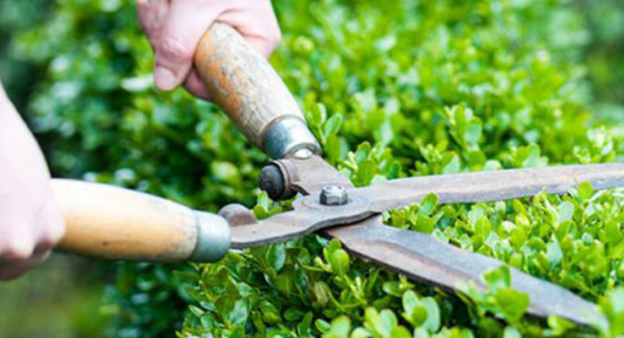
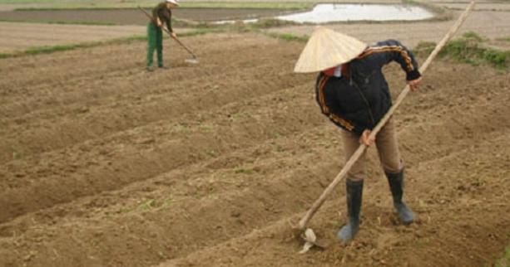
Những từ chỉ hoạt động chăm sóc cây
Cắt tỉa cây
Xới đất

Slide 9
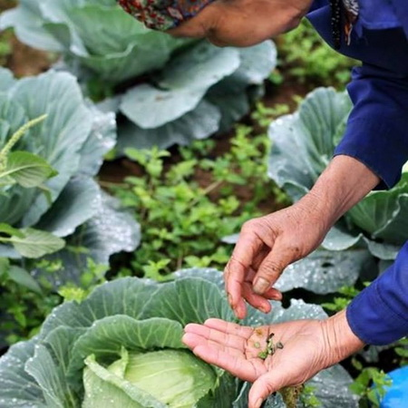
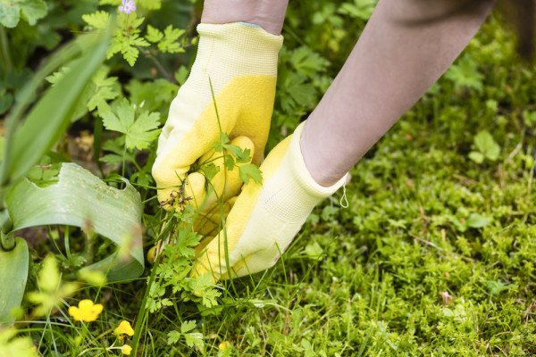
Những từ chỉ hoạt động chăm sóc cây
Bắt sâu
Nhổ cỏ

Slide 10
Hoạt động 3: Kết hợp từ ngữ ở cột A với cột B để tạo thành câu

Slide 11
A
B
Chúng em trồng cây
để giúp thành phố thêm xanh.
Ông cuốc đất
để bảo vệ cây.
Công nhân đô thị làm rào chắn
để trồng rau.

Slide 12



Củng cố bài học

Slide 13




Luật chơi: Chọn 2 đội chơi, mỗi đội có 5 thành viên có nhiệm vụ ghi nhớ tất cả các cây ăn quả và cây lương thực. Sau đó lần lượt ghi thật nhanh tên các đồ vật đó. Hết 3’ đội nào ghi được nhiều đồ vật đúng hơn là đội chiến thắng.

